Slide 1
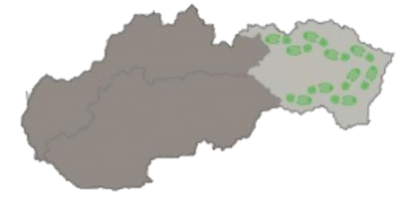
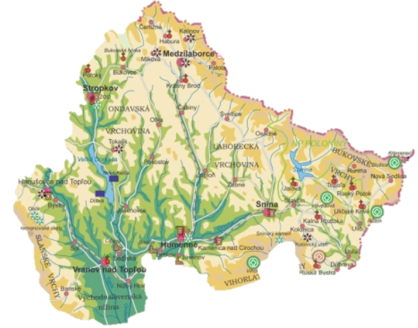
Od Hornádu po Dunajec HUMENNÉ S OKOLÍM
Mgr. Ľudmila Sulačeková

Slide 2
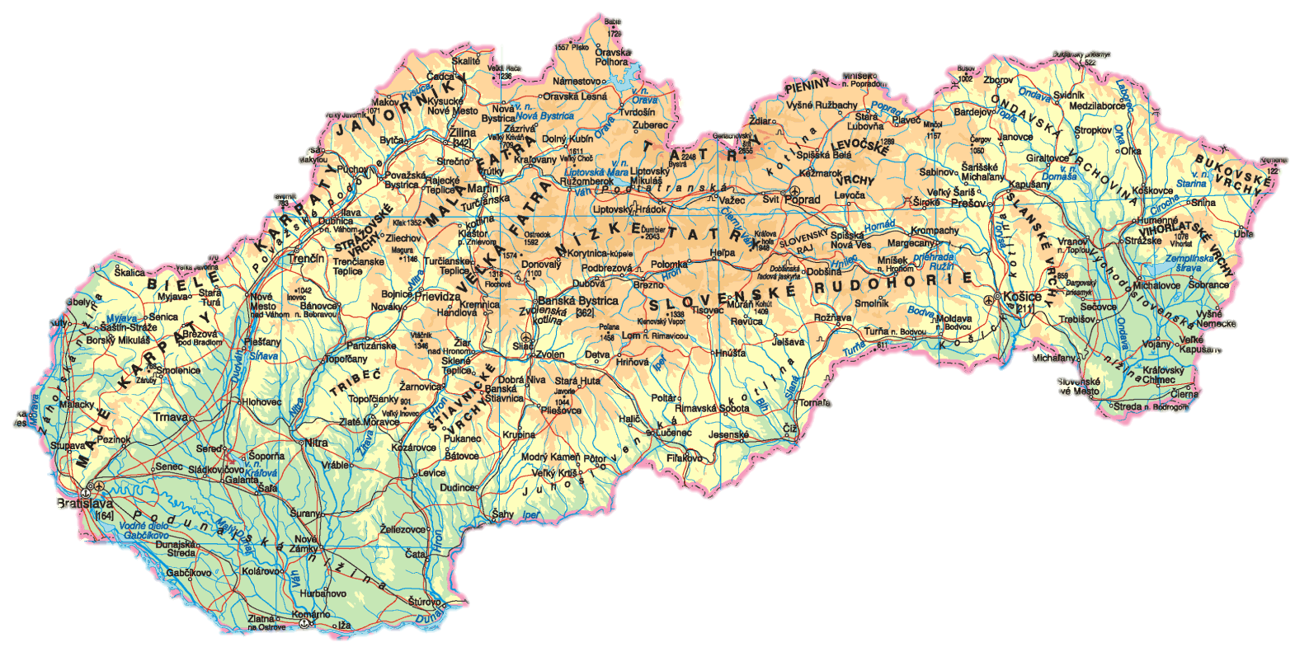
Poloha
Mesto Humenné s okolím sa rozprestiera na východe Slovenska

Slide 3
Poloha
Oblasť obklopujú: - Slanské vrchy,
- Vihorlatské vrchy,
- Bukovské vrchy

Slide 4
Poloha
Na juh od Humenného sa rozprestiera Východoslovenská nížina

Slide 5
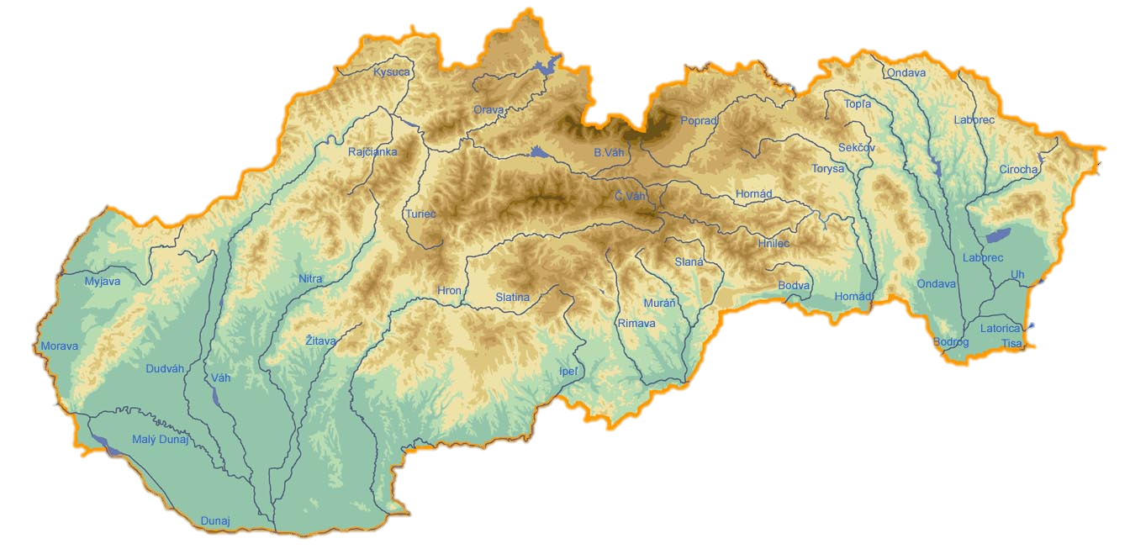
Rieky
Topľa,
Ondava,
Laborec,
Cirocha

Slide 6
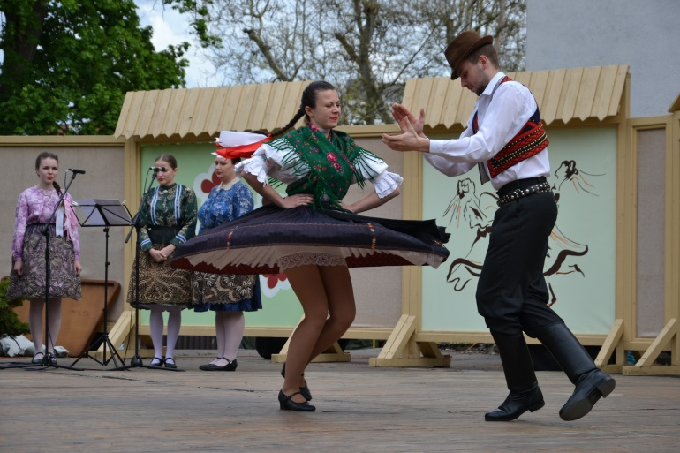
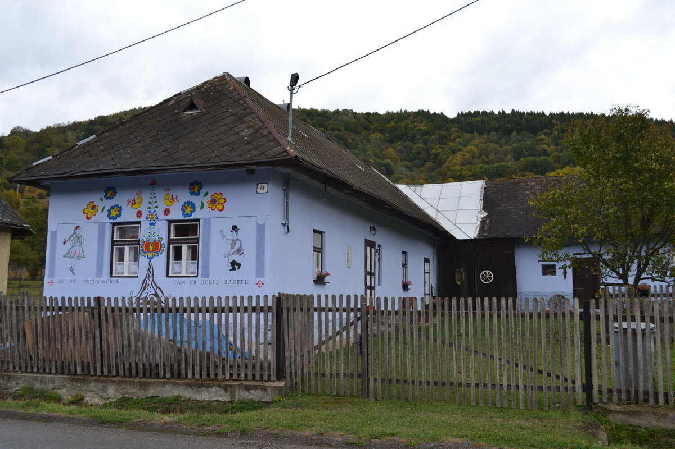
Oblasť je súčasťou regiónu
Z
E
M
P
L
Í
N

Slide 7
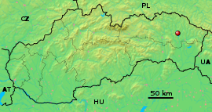
Veľká Domaša
Veľká Domaša je vodná nádrž,
leží v Ondavskej vrchovine (okres Vranov nad Topľou a Stropkov), pod ňou je nádrž Malá Domaša.
využitie: zásobáreň úžitkovej vody, rekreačne účely

Slide 8
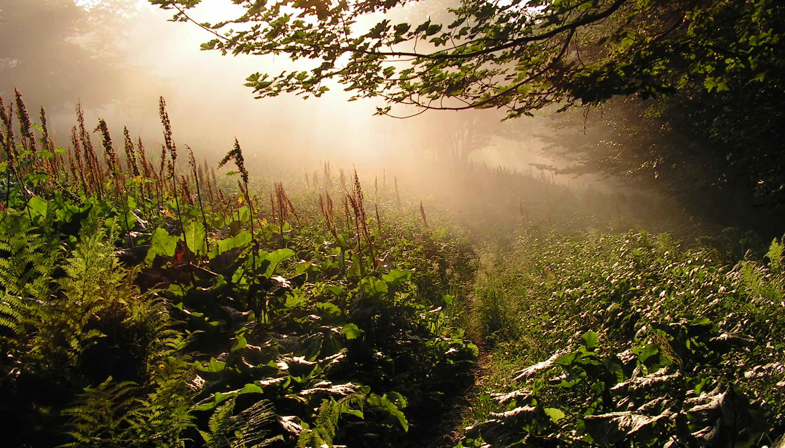
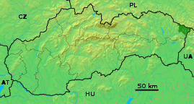
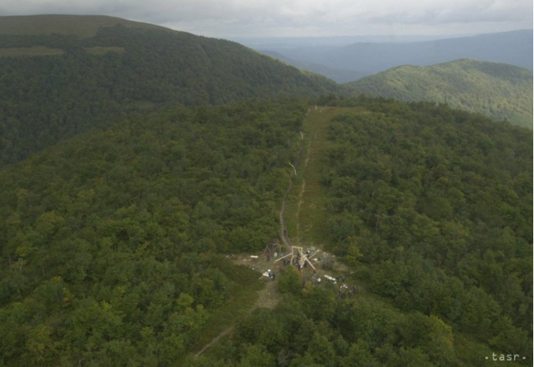
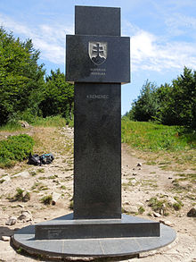
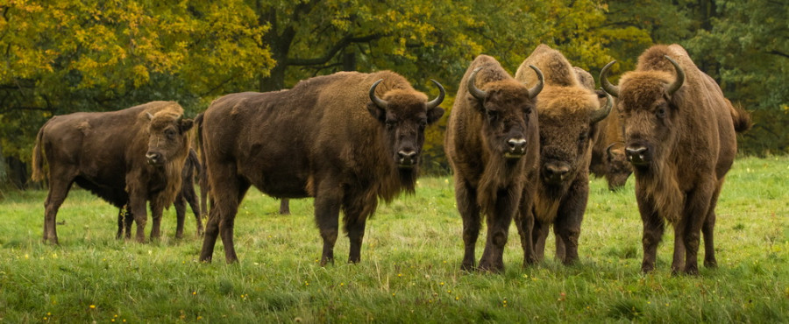
Národný park Poloniny
Poloniny sú najvýchodnejším slovenským národným parkom,
jeho súčasťou sú Bukovské vrchy,
Kremenec – najvyšší bod národného parku (1 210 m n.m.), spája slovenskú, poľskú a ukrajinskú hranicu,
v súčasnosti je to jediné územie na Slovensku, kde žije voľne žijúca populácia zubra hrivnatého

Slide 9
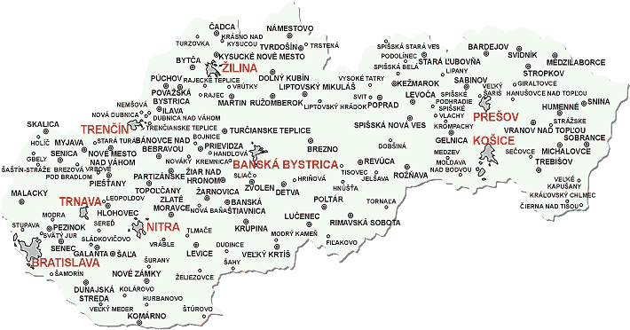
Významné obce
Humenné
Vranov nad Topľou
Stropkov
Medzilaborce
Snina

Slide 10
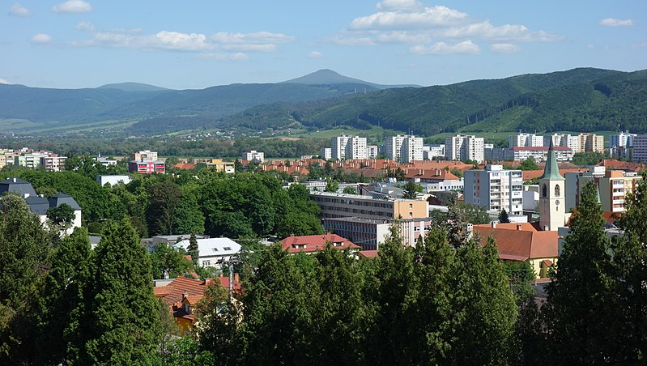
Humenné

Slide 11
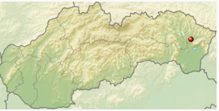
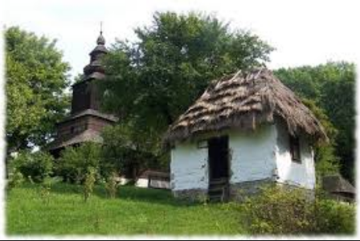
Humenné
Humenné – okresné mesto v Prešovskom kraji,
centrum Horného Zemplína,
v meste sa nachádza Vihorlatské múzeum a skanzen

Slide 12
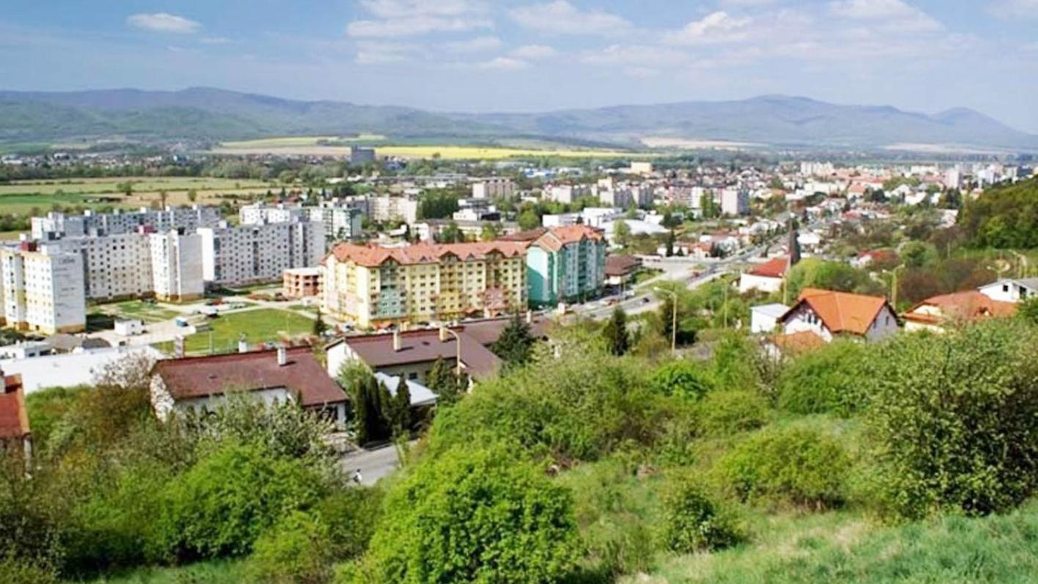
Vranov nad Topľou

Slide 13
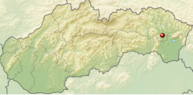
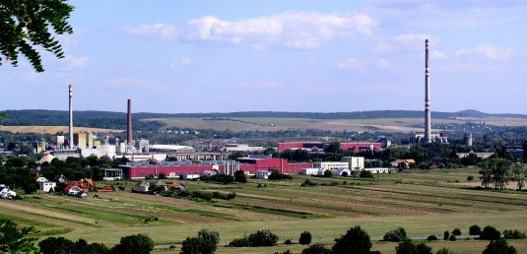
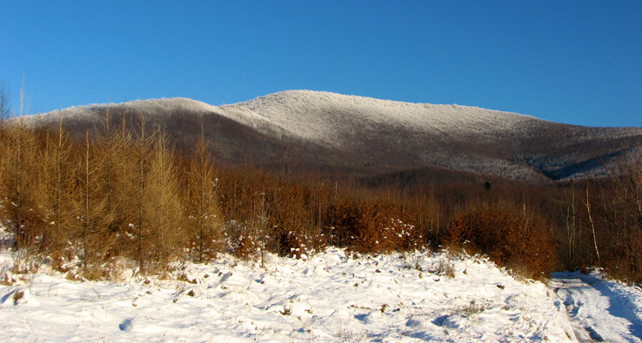
Vranov nad Topľou
Vranov nad Topľou – okresné mesto v Prešovskom kraji,
leží na rieke Topľa,
je východiskom do Slanských vrchov, turistami vyhľadávaný je najvyšší vrch pohoria – Šimonka, ktorý je tiež najvyšším bodom okresu Vranov nad Topľou,
v meste sídli významný drevospracujúci podnik (Bukóza Holding a.s.)

Slide 14
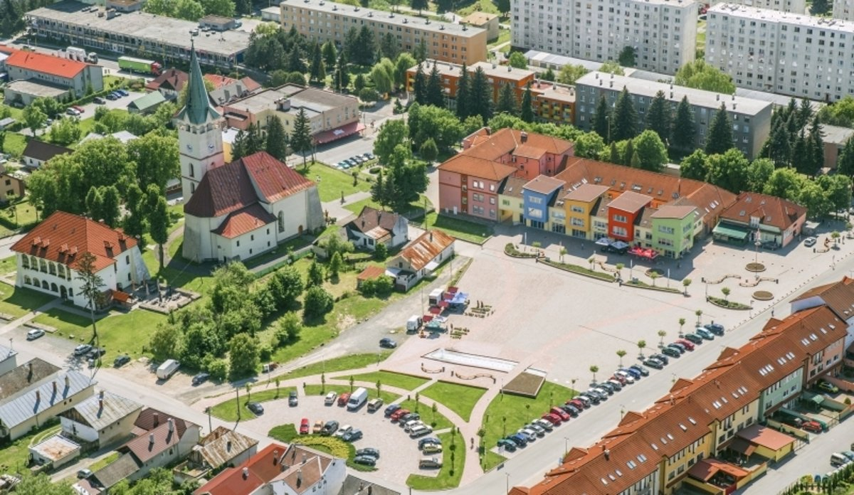
Stropkov

Slide 15
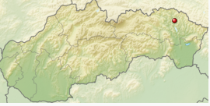
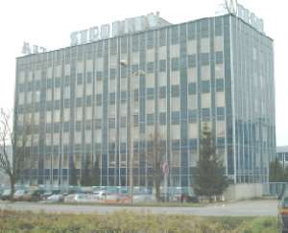
Stropkov
Stropkov – okresné mesto v Prešovskom kraji,
leží na rieke Ondava,
v meste pôsobí spoločnosť Tesla Stropkov, ktorá v súčasnosti produkuje súčasti pre automobilový priemysel a elektrotechnické výrobky (napr. vypínače, zásuvky, telefóny a bytové telefóny),

Slide 16
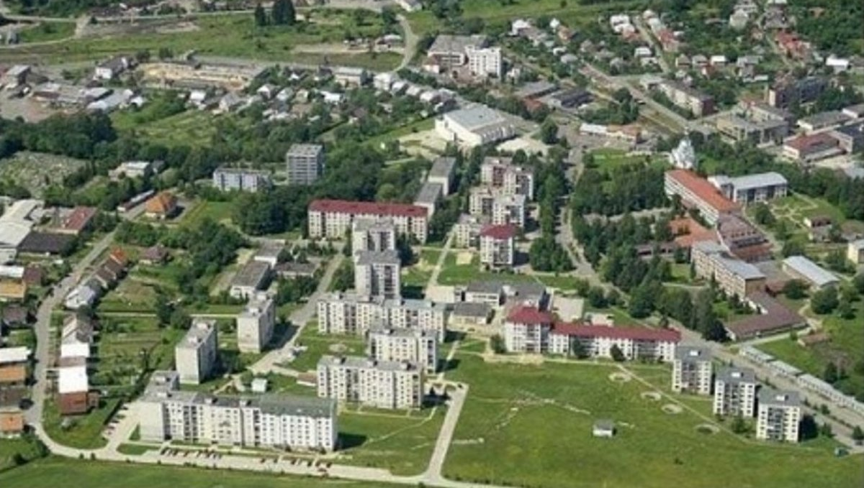
Medzilaborce

Slide 17
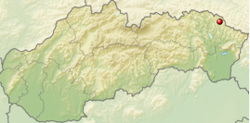
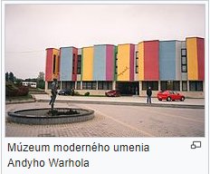
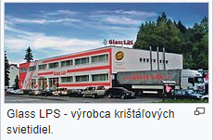
Medzilaborce
Medzilaborce – okresné mesto v Prešovskom kraji,
leží na sútoku riek Laborec a Vydranka,
najväčšiu tradíciu tu má sklársky a strojársky priemysel.

Slide 18
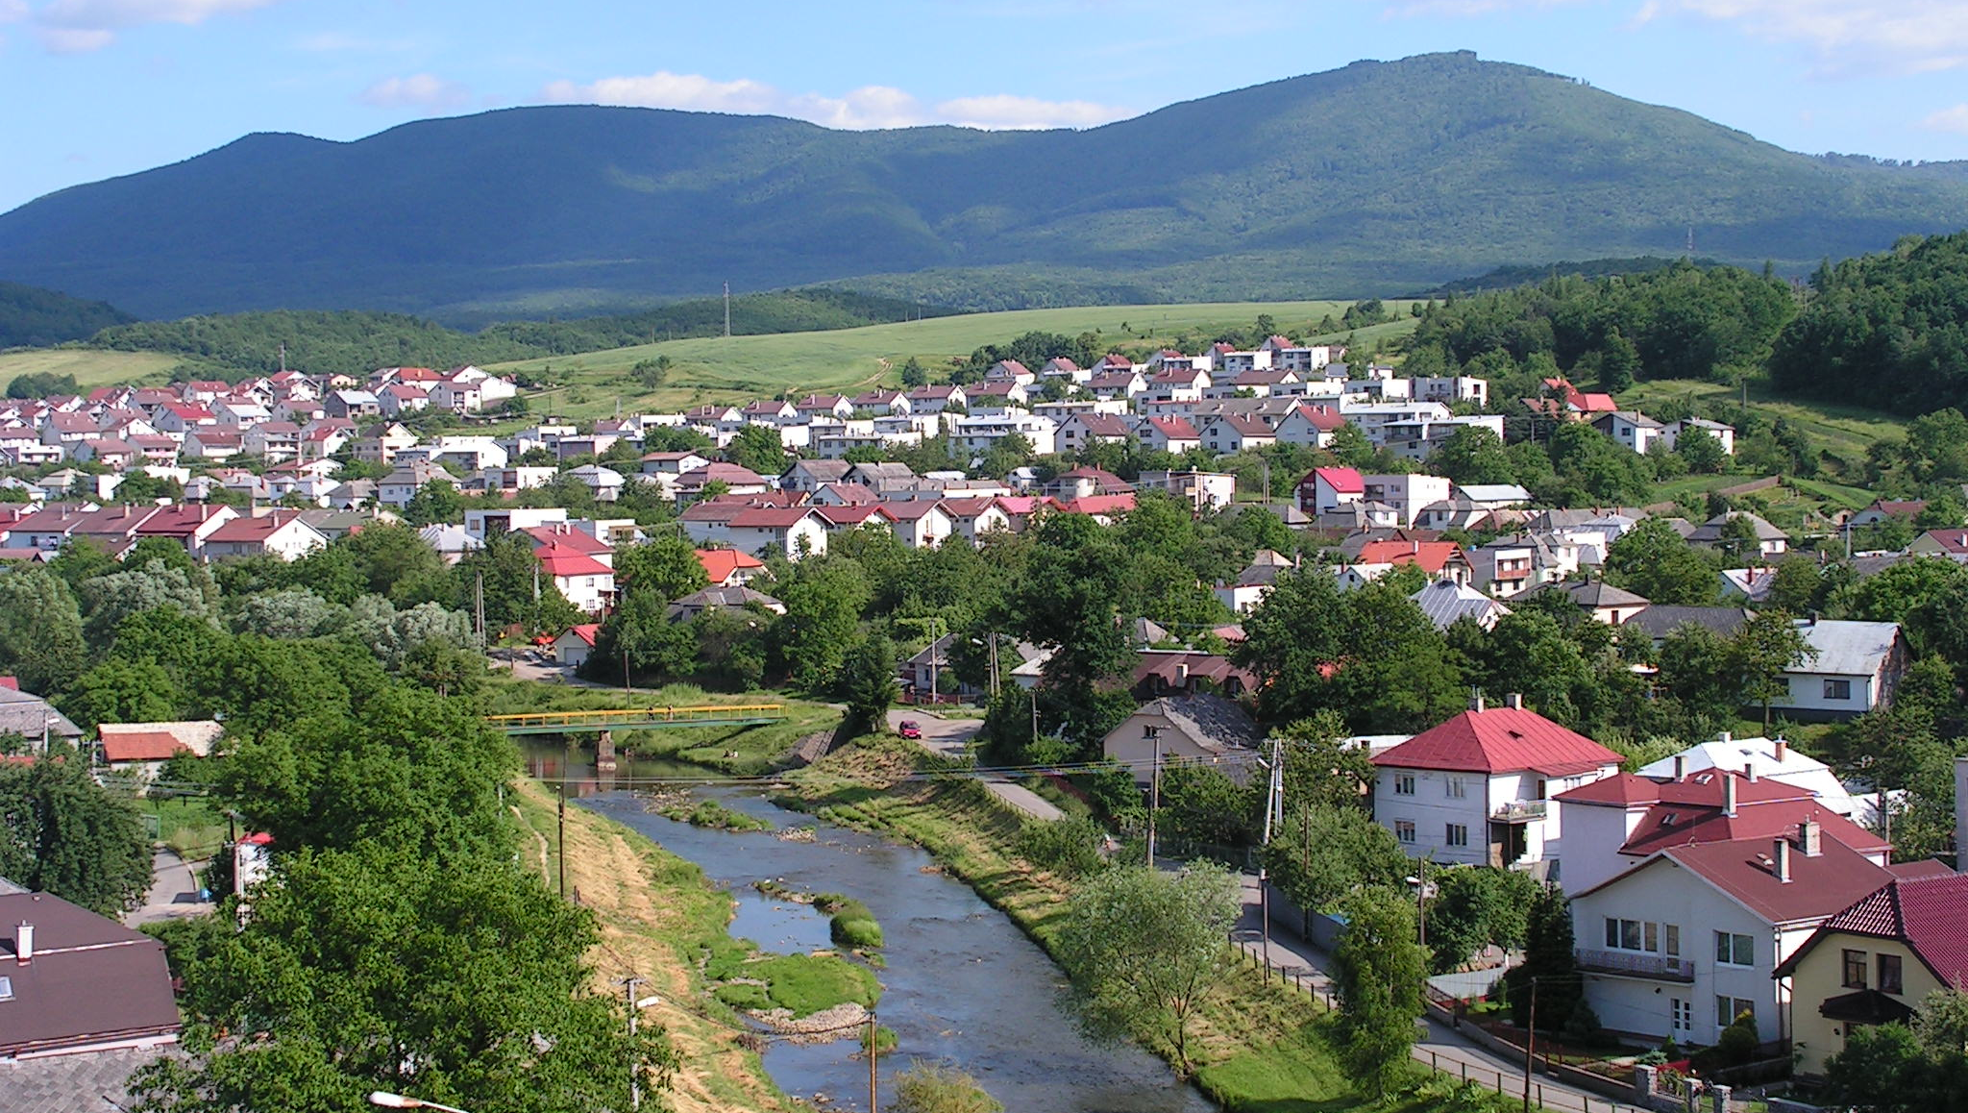
Snina

Slide 19
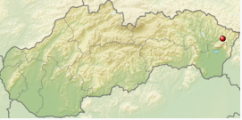
Snina
Snina – okresné mesto v Prešovskom kraji,
leží na sútoku riek Pčolinka a Cirocha,
významnou súčasťou kultúrneho diania v meste Snina je Galéria Miro (premenovaná na Galéria Andrej Smolák), ktorá je známa v Berlíne, Prahe a Bratislave. Jej zakladateľom je Dr. Miroslav Smolák. Pri príležitosti jej prvého výročia založili bratia Smolákovci v Snine tradíciu medzinárodného výtvarného festivalu.

Slide 20
Zopakuj si
Súčasťou ktorého regiónu je mesto Humenné s okolím?
Do ktorého kraja patrí mesto Humenné s okolím?
Aké pohoria obklopujú Humenné s okolím?
Súčasťou akého národného parku sú Bukovské vrchy?
Ako sa volá veľká vodná nádrž v okolí Humenného?
V ktorej obci v okolí Humenného sa nachádza Múzeum moderného umenia Andyho Warhola?
V ktorej obci v okolí Humenného sa nachádza Galéria Andrej Smolák?
Zemplín
Prešovský kraj
Slanské vrchy
Vihorlatské vrchy
Bukovské vrchy
Národný park Poloniny
Veľká Domaša
Medzilaborce
Snina

Slide 21
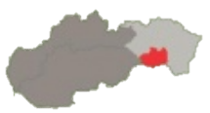
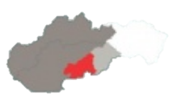
Na ktorom obrázku je správne označené Humenné s okolím?

Slide 22
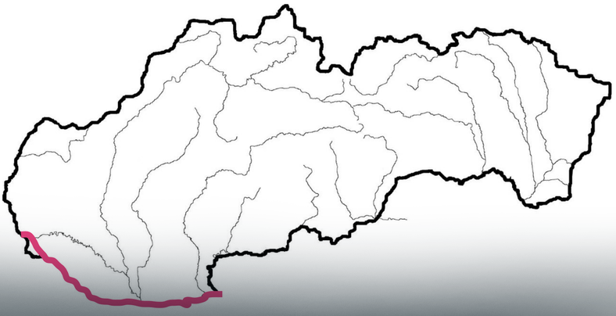
Označ na mape rieku Topľa

Slide 23
Označ na mape rieku Ondava

Slide 24
Označ na mape rieku Laborec

Slide 25
Označ na mape rieku Cirocha

Slide 26
Zdroje
Dudášová, Mäsiar, Muchová: Vlastiveda pre štvrtákov
nppoloniny.sopsr.sk
http://www.teraz.sk/regiony/nova-sedlica-kremenec-unesco/147756-clanok.html
galeriaas.sk
sk.wikipedia.org
obrázky: google

